Slide 1
Ammattiosaaminen
Kauppakamareiden osaajakysely 2025
Kysely toteutettu 18.8.-22.8. (N=1035)

Slide 2
Nuorten osaamistaso ja työvoiman työkyky haastavat eniten yritysten kilpailukykyä tulevina vuosina*
* Seuraavan viiden vuoden aikana

Slide 3
Pula osaajista kohdentuu yhä enemmän korkeasti koulutettuihin
N=208

Slide 4

Enemmistö yrityksistä rekrytoinut alueen oppilaitoksesta
47 %
28 %
35 %
Onko yrityksenne ottanut töihin alueenne oppilaitoksesta tai korkeakoulusta hiljattain valmistuneita nuoria viimeisen kahden vuoden sisällä?
Korkeakoulusta
Ammatillisesta koulutuksesta
Ei
      Suuryrityksistä 74 % on rekrytoinut korkeakoulusta, keskisuurista (50-249 työntekijää) vain 47 %. Ammatillisesta koulutuksesta ne ovat rekrytoineet yhtä usein (56-58 %).

Slide 5
Korkeasti koulutettujen osaamisen koetaan vastaavan selvästi ammatillista koulutusta paremmin työelämän tarpeisiin
29 %
63 %
Kuinka hyvin ammattiin / korkeakoulusta valmistuneiden osaaminen vastaa työelämän tarpeita? * Kysytty vain viimeisen kahden vuoden sisällä rekrytoineilta.

Slide 6
Yritykset ovat silti jokseenkin tyytyväisiä ammattiosaamisen eri osa-alueisiin

Slide 7
Korkeasti koulutettujen osaamiseen on pääasiassa oltu tyytyväisiä

Slide 8
Yritykset toivovat seuraavalta hallitukselta toimia työn vastaanottamisen kannusteisiin
TOP 5 teemat
Kukin vastaaja sai valita 13 vaihtoehdosta neljä tärkeintä

Slide 9
Perustiedot

Slide 10
Yritykset toimialoittain

Slide 11
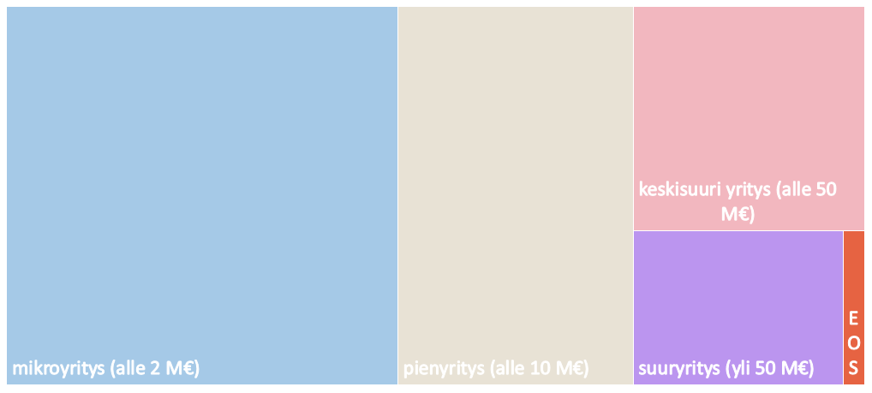
Vastanneista yrityksistä enemmistö on mikro- tai pienyrityksiä
16 %
44 %
28 %
11 %

Slide 12
Kolmannes vastanneista yrityksistä työllistää 10-49 henkeä

Slide 13
Kiitos!
Lisätietoja: Suvi Pulkkinen, puh. 050 404 810 suvi.pulkkinen@chamber.fi

